Slide 1

BUSINESS REPORT
JOB ANALYSIS
STEVEN LIMBONO
JEHEZKIEL
FRENALDY UTOMO
HUMANN RESOURCE MANAGEMENT
WIDYA MANDALA CAHTOLIC UNIVERSITY

Slide 2

What Is Job Analysis
Arti dari Job analysis yaitu sebagai berikut:
Proses penentuan yang sistematis keterampilan, tugas, dan pengetahuan diperlukan untuk melakukan pekerjaan dalam suatu organisasi.
01

Slide 3

Fungsi Job Analysis
Job Analysis juga memiliki berbagai macam fungsi, sebagai berikut :
Staffing
Training and development

Slide 4
Performance Appraisal
Compensation
Safety and health

Slide 5
Employee and Labor Relations
Legal Considerations

Slide 6


Job Analysis Method
Dalam pemilihan metode kita di haruskan berdasarkan tujuan informasi yang akan digunakan (evaluasi pekerjaan, kenaikan gaji, pengembangan, dan sebagainya) dan pendekatan yang paling layak untuk organisasi tertentu.

Slide 7
Job Analysis Metodhe
Macam-Macam Metode Analisis Pekerjaan yang digunakan sebagai berikut :
01
03
Questionnaires (Kuisioner)
01
Interviews
02
04
05
03
02
04
Employee
Recording
Observation (Observasi)
05
Combinations of Methods

Slide 8
Job Description
Isi isi dari Job Description sebagai berikut
01
02
03
04
05
Job Identification
Date of the job analysis
Job Summary
Duties Performed
Job Spesification
JOB DESCRIPTION

Slide 9
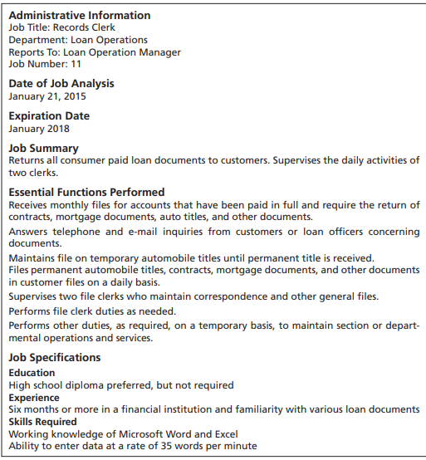
EXAMPLE OF
JOB DESCRITION

Slide 10
POWERPOINT TEMPLATE
上帝保佑
POWERPOINT TEMPLATE
油彩泼墨科技
设计师：小本 |时间：2018.11

